Slide 1
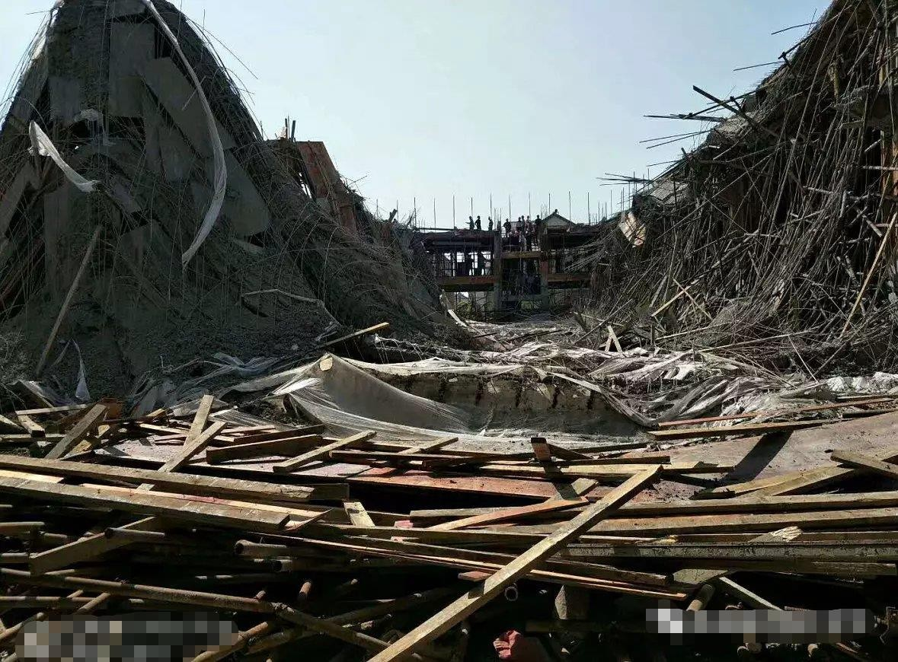
每一次事故都是一次教训
每一张图片都是一次震撼
危大工程安全管理规定暨模板工程事故解析

Slide 2
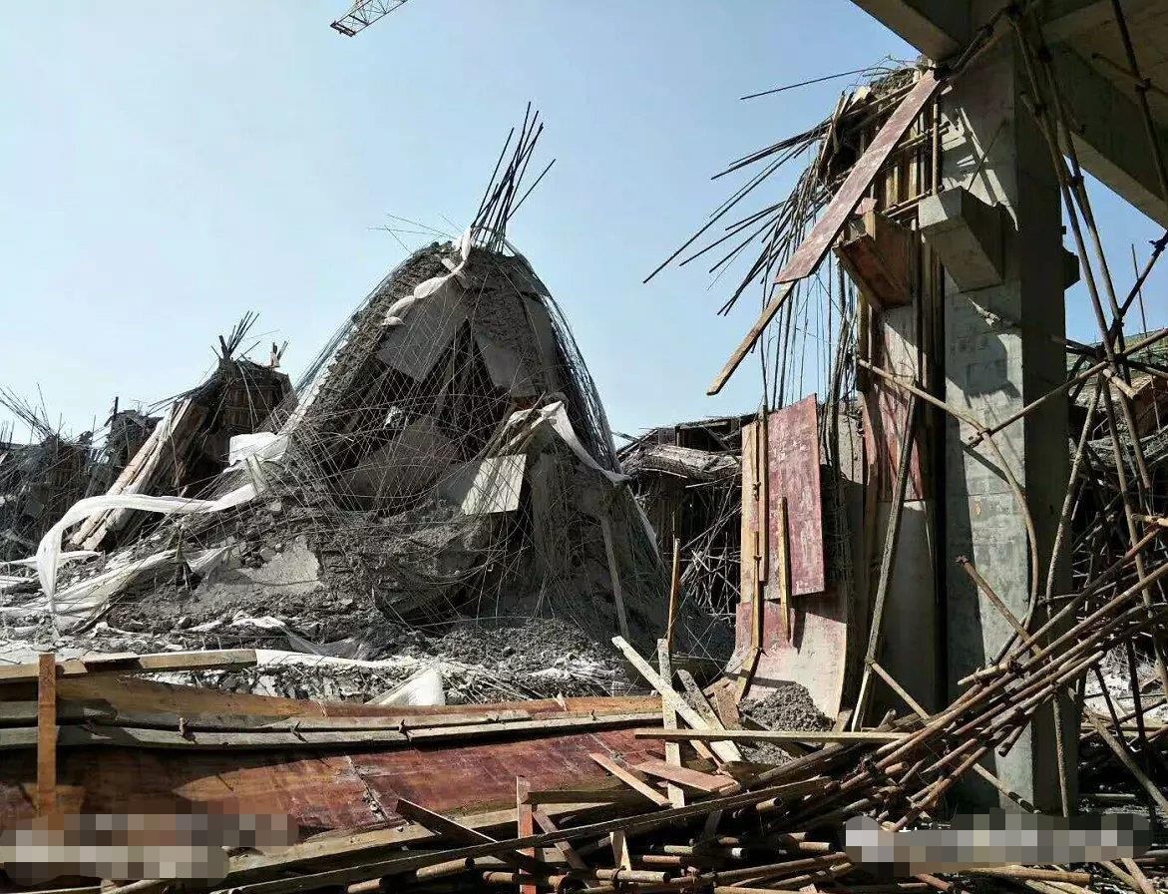
目录
第一章 全国建筑施工安全形势分析
第二章 建筑施工安全事故相关理论
第三章 模板工程危大工程管理规定解析
第四章 模板工程安全事故案例分析
第五章 模板支模系统失效因素分析
第六章 模板工程习惯性安全隐患汇总

Slide 3

第一章
全国建筑施工安全形势分析

Slide 4
2015年建筑业较大以上事故分类统计
事故类型 | 起重 机械 | 钢结构 坍塌 | 气体 中毒 | 吊篮 坠落 | 模板支撑 坍塌 | 基坑边坡 坍塌 | 脚手架 坍塌
事故起数 | 4 | 1 | 1 | 1 | 6 | 8 | 1
起数占比 | 18.18 | 4.55 | 4.55 | 4.55 | 27.27 | 36.36 | 4.55
死亡人数 | 15 | 4 | 3 | 3 | 32 | 25 | 3
人数占比 | 17.65 | 4.71 | 3.53 | 3.53 | 37.65 | 29.41 | 3.53

Slide 5
2016年建筑业较大以上事故分类统计
事故类型 | 起重 机械 | 钢网架 坍塌 | 淹溺 事故 | 高处 坠落 | 模板支撑 坍塌 | 基坑边坡 坍塌 | 脚手架 坍塌
事故起数 | 7 | 1 | 1 | 1 | 8 | 8 | 1
起数占比 | 29.63 | 3.7 | 3.7 | 3.7 | 29.63 | 29.63 | 3.7
死亡人数 | 26 | 4 | 3 | 3 | 30 | 25 | 3
人数占比 | 27.66 | 4.26 | 3.19 | 3.19 | 31.39 | 26.6 | 3.19

Slide 6
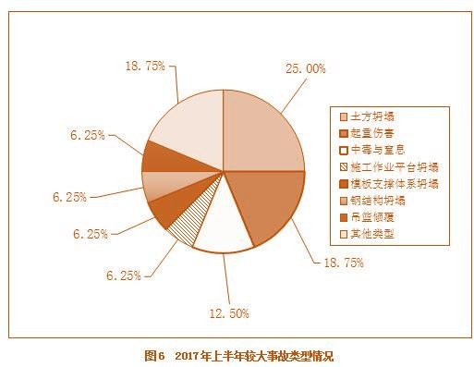
建筑施工较大以上事故分类统计（2017年上）
2017年上半年，全国共发
生房屋市政工程生产安全
较大事故16起、死亡58人， 比去年同期事故起数增加9 起、死亡人数增加34人， 同比分别上升128.57%和 141.67%；

Slide 7
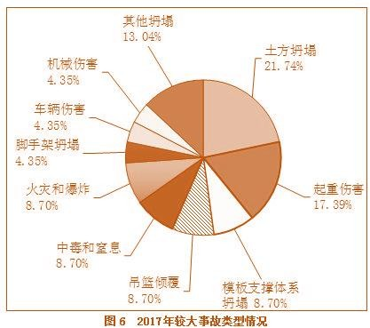
建筑施工较大以上事故分类统计（2017年）
2017年全国共发生房屋市
政工程生产安全较大事故
23起、死亡90人，比 2016年事故起数减少4起 、死亡人数减少4人，分别 下降
14.81%和4.26%，未发生
重大及以上事故。

Slide 8
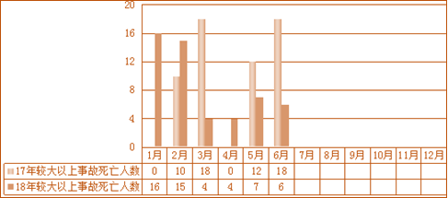
建筑施工安全事故多发部位（2018上半年）
2018年上半年，全国共发生房屋市政工程生产安全较大及以上事故13起、死亡52人，比
2017年同期事故起数减少3起、死亡人数减少6人，同比分别下降18.75%和10.34%。

Slide 9
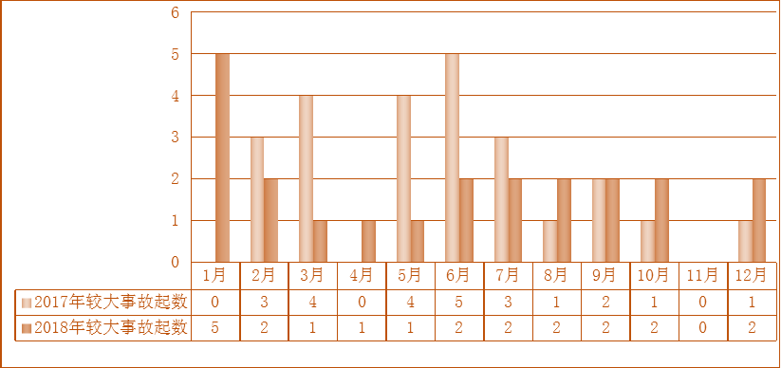
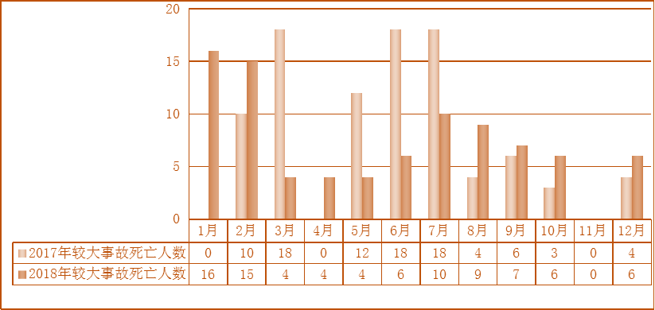
建筑施工安全事故多发部位（2018年）
2018年，全国共发生房屋市政工程生产安全较大及以上事故22起、死亡87人， 与上年相比，事故起数减少1起、下降4.3%，死亡人数减少3人、下降3.3%。

Slide 10
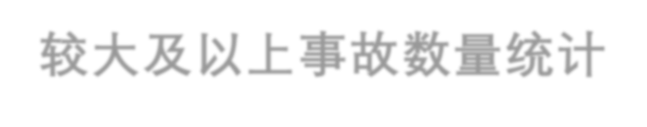


较大及以上事故数量统计
35
30
29
29
29
26
27
25
25
22
23
22
20
15
10
5
2
1
2
0
0
0
0
0
0
0
 | 2010年 | 2011年 | 2012年 | 2013年 | 2014年 | 2015年 | 2016年 | 2017年 | 2018年
全国事故总数 | 29 | 25 | 29 | 26 | 29 | 22 | 27 | 23 | 22
浙江事故总数 | 2 | 1 | 2 | 0 | 0 | 0 | 0 | 0 | 0
全国事故总数
浙江事故总数
从2010年至2018年，全国较大及以上事故数量略有下降，浙江连续多年未发生较大级以上事故。

Slide 11

较大及以上事故死亡人数统计
全国死亡人数 浙江死亡人数
140
120
100
80
60
40
20
0
 | 125 |  | 121
 |  | 110 |  | 105 | 105 |  | 94
 |  |  |  |  |  | 85 |  | 90 | 87
 | 6 | 5 | 6 | 0 | 0 | 0 | 0 | 0 | 0
 | 2010年 | 2011年 | 2012年 | 2013年 | 2014年 | 2015年 | 2016年 | 2017年 | 2018年
全国死亡人数 | 125 | 110 | 121 | 105 | 105 | 85 | 94 | 90 | 87
浙江死亡人数 | 6 | 5 | 6 | 0 | 0 | 0 | 0 | 0 | 0
从2010年至2018年，全国较大及以上事故死亡人数略有下降，浙江连续多年未发生较大级以上事故。

Slide 12


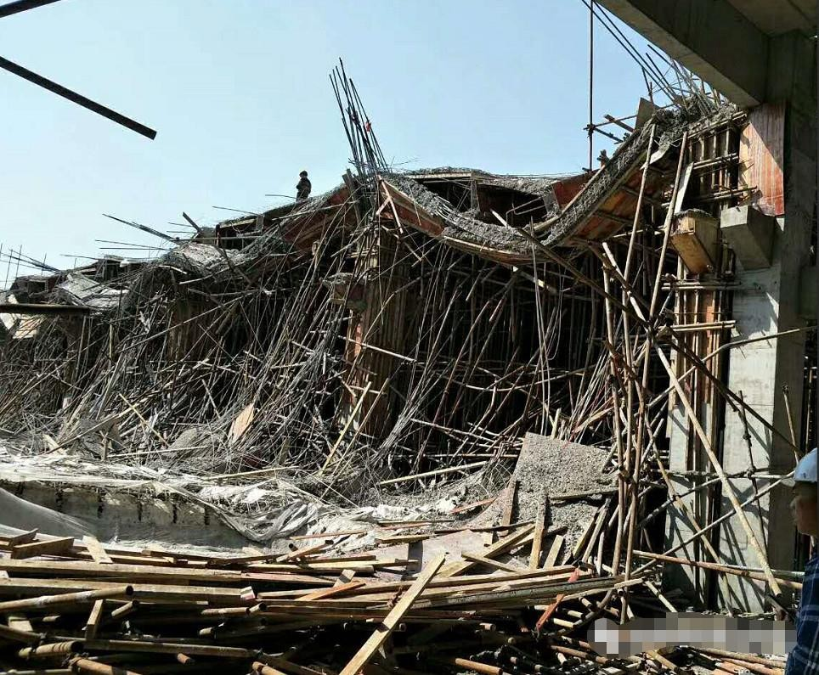
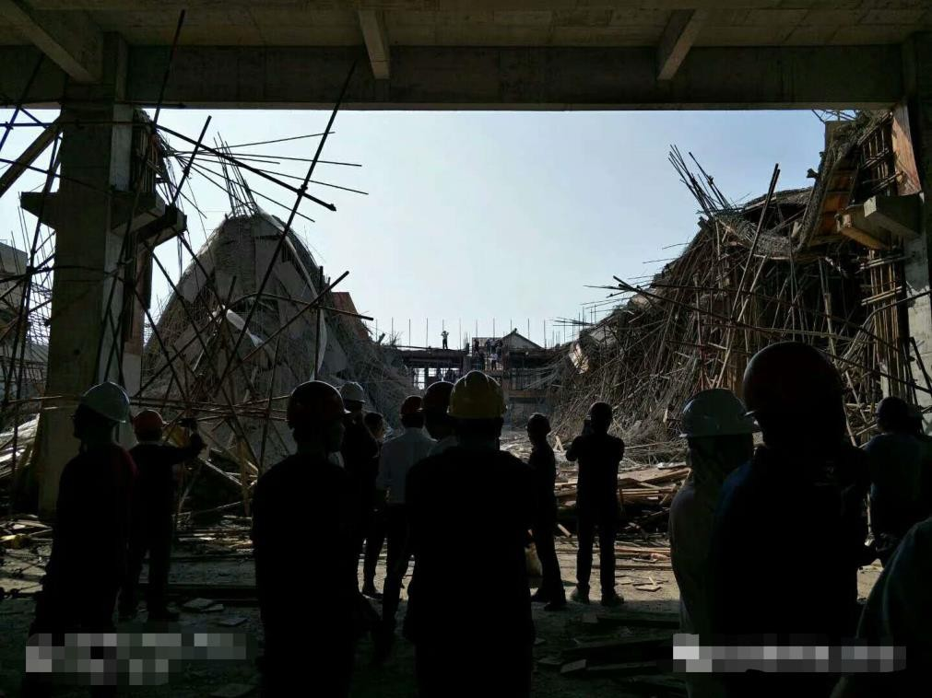
2019年1月18日，由浙江**建设有限公司总承包施工的湖州市吴兴区东林镇工业功能区南区年产28万
吨功能性差别化纤维项目-1#成品仓库工程，发生一起内脚手架坍塌事故，造成2人死亡、4人受伤。
2019年1月25日下午，由浙江**集团有限公司总承包施工的金华东阳市南马镇花园村花园家居用品市场
工程，在屋面浇捣混凝土过程中，发生一起坍塌事故，造成5人死亡、5人受伤。
2019年4月7日下午嘉善县姚庄由上海**集团有限公司承保施工的浙江任和精密机械有限公司1号厂房
项目发生支模架坍塌事故。

Slide 13
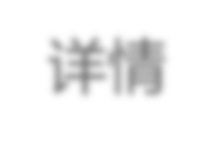


2018年，全国27个地区已制定《危险性较大的分部分项工程安全管理规定》（住房和 城乡建设部令第37号）的实施细则，江苏、江西、甘肃、青海、新疆生产建设兵团未制 定实施细则。各地共组织开展《危险性较大的分部分项工程安全管理规定》宣传贯彻活 动
14718次，累计参加1045444人次。
2018年，各地对危险性较大的分部分项工程实施重点监督检查，检查工程共计320155 项，查处违法行为共计11302起，其中,未编制或论证专项施工方案1430起、未按专项 施工方案施工4367起，处罚企业共计8161个，处罚人员共计4675名，累计罚款约1.02 亿
元，共对56个企业实施暂扣安全生产许可证处罚。
详情

Slide 14
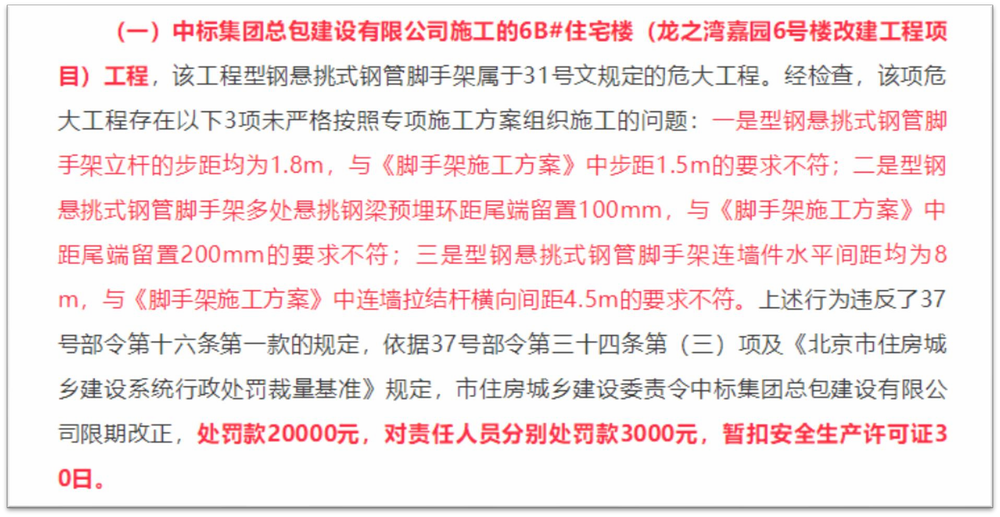
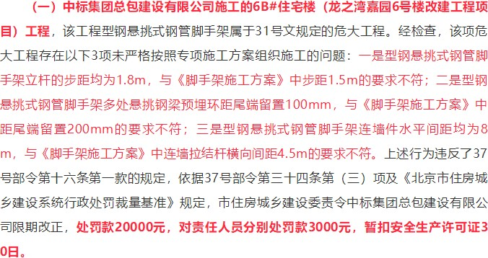
关于对中标集团总包建设有限公司等2家单位在危险性较大的分部分项工 程中违规施工情况的通报
京建发〔2019〕21号

Slide 15
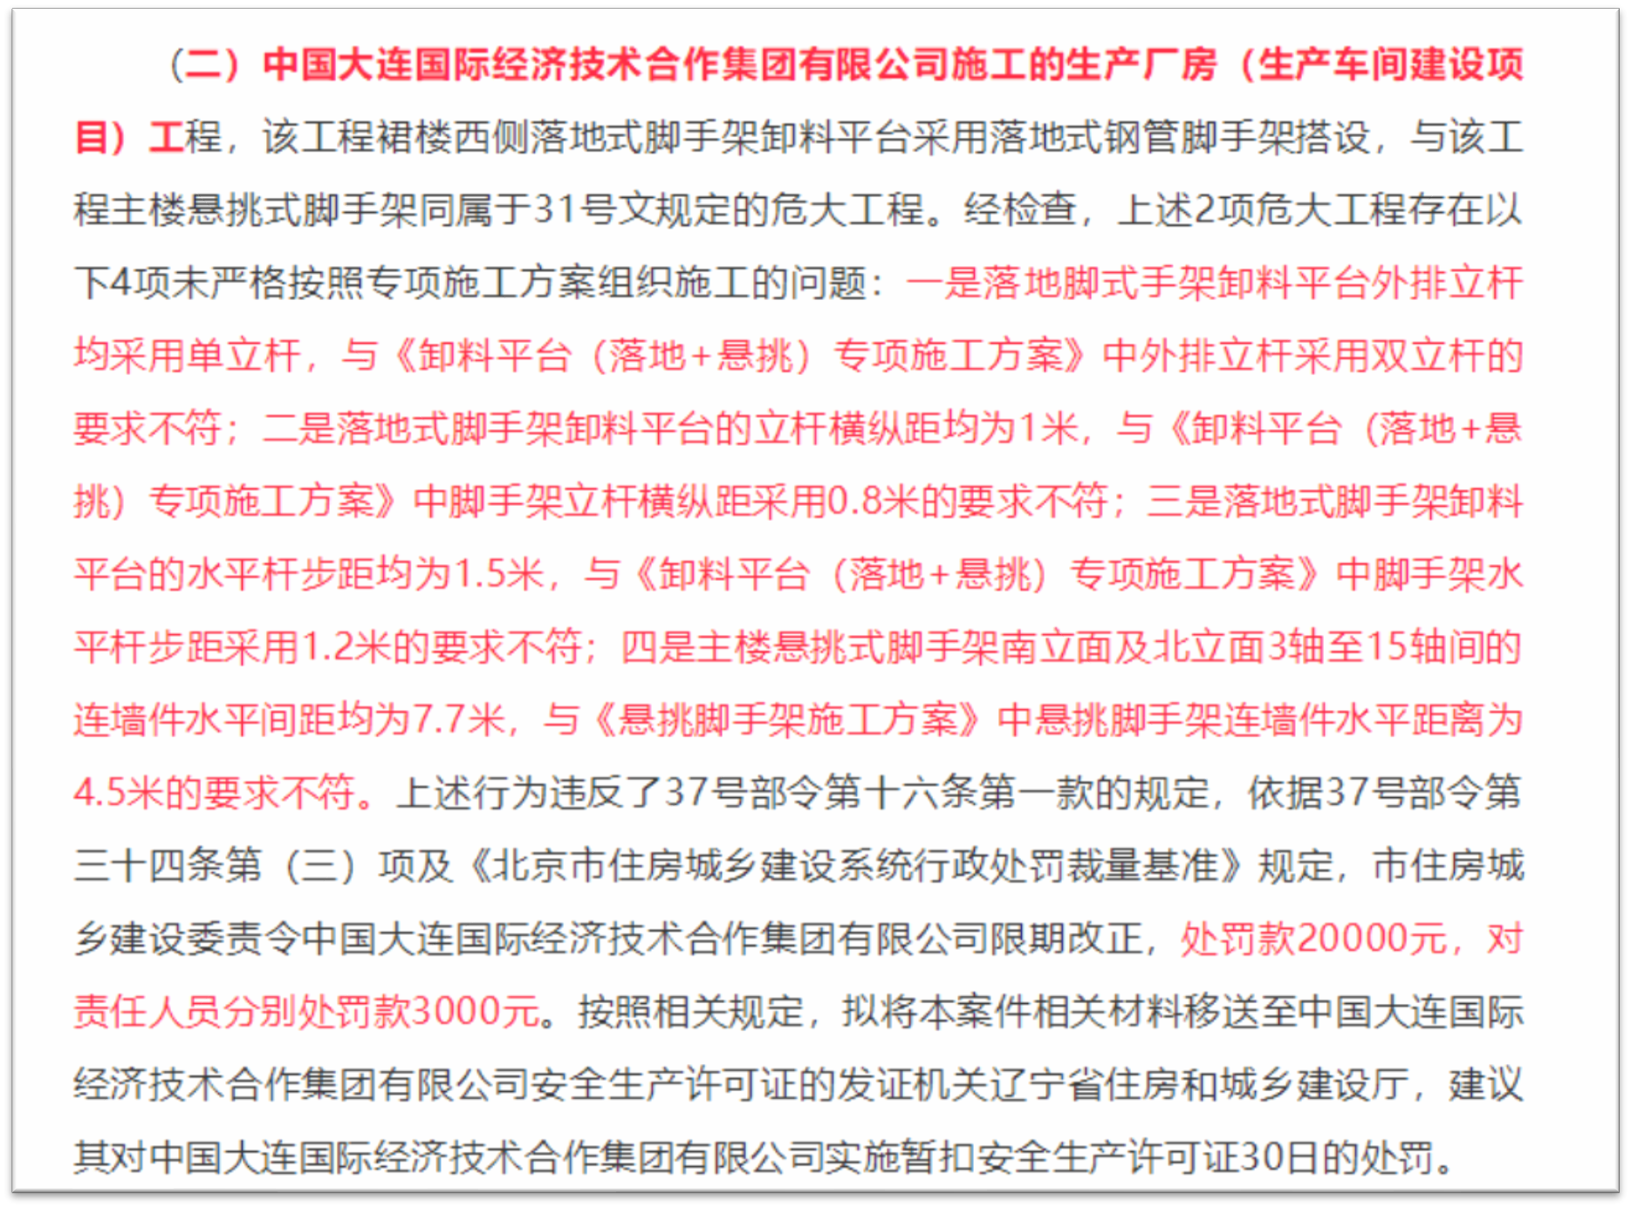

Slide 16
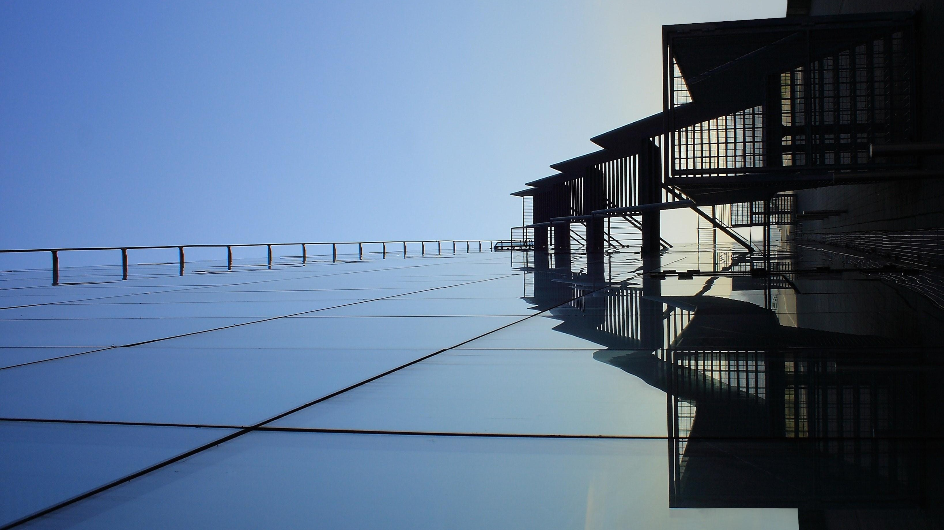
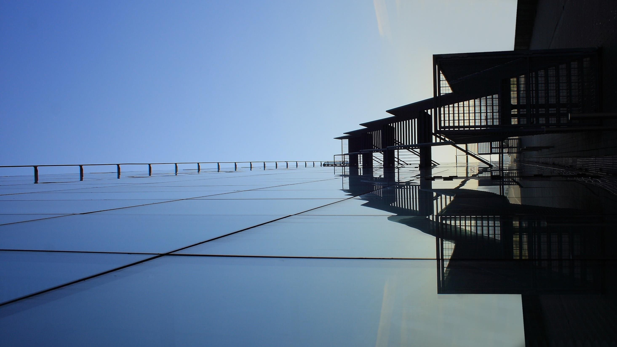

第二章
建筑施工安全事故相关理论

Slide 17

海恩法则
空难事故发生后，几乎所有航空
业内人士都提到一个关于飞行安全的
“海恩法则”。这个法则简单地说就
是：一起重大的飞行安全事故背后有
29起事故征兆，每个征兆背后还会有
300起事故苗头。
事故背后有征兆，征兆背后有苗头，轰轰烈烈的大检 查不是解决安全事故的最佳方式

Slide 18
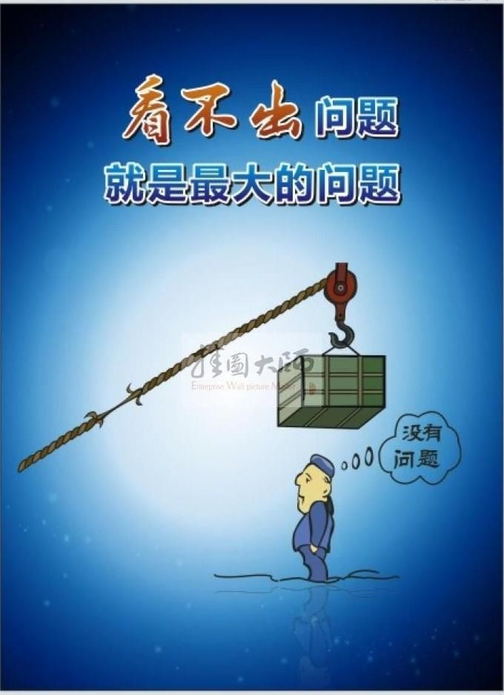

Slide 19
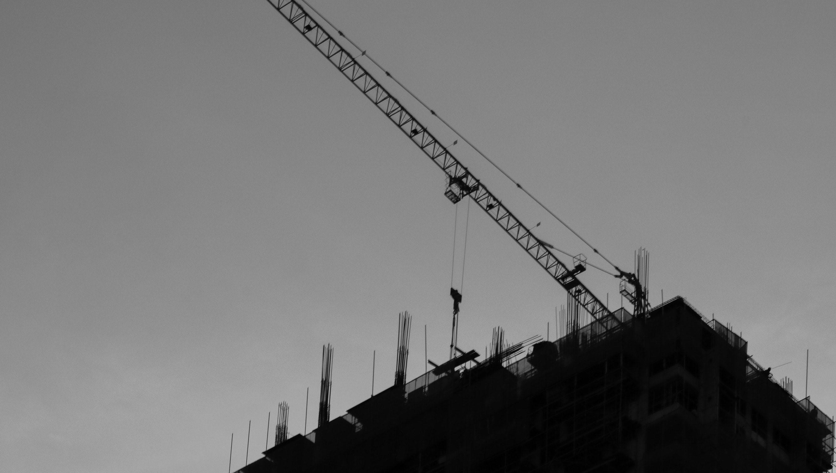
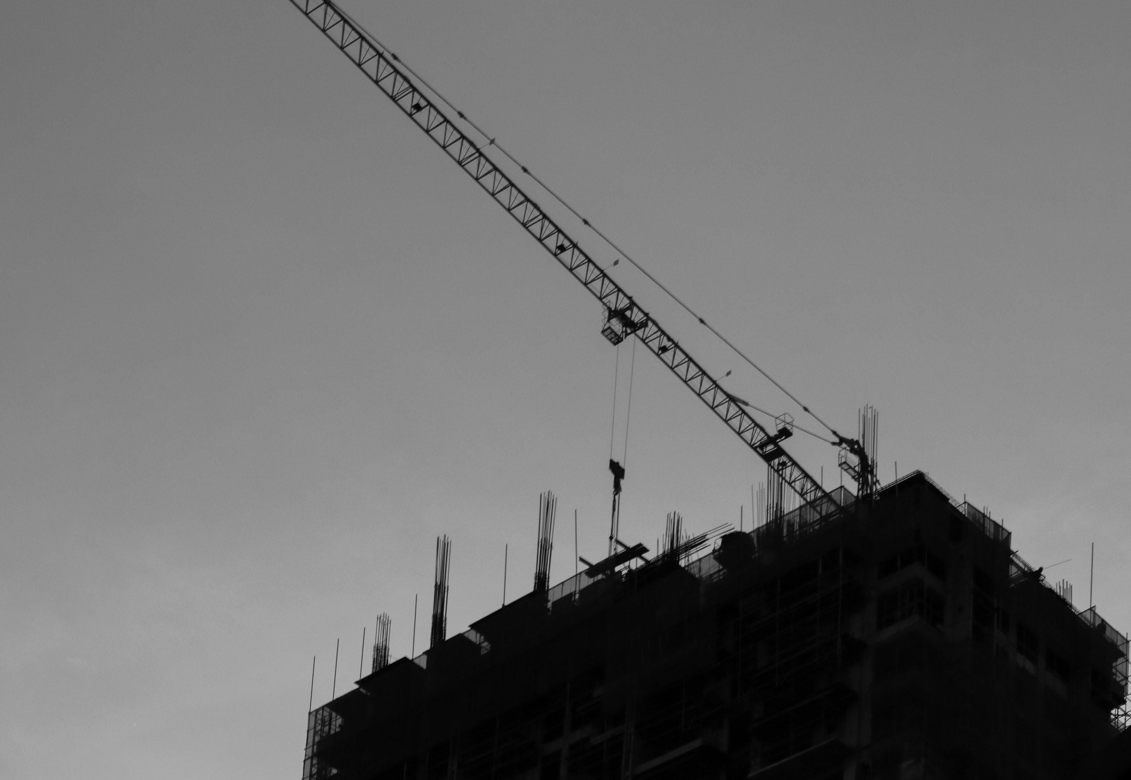
第三章
模板工程危大工程管理规定解析

Slide 20
建办质〔2018〕31号
类型 | 建质[2009]87号 | 建办质〔2018〕31号
危险较 大的分 部分项 的模板 工程 | （一）各类工具式模板工程：包括大模板、滑模、爬 模、飞模等工程。 （二）混凝土模板支撑工程：搭设高度5m及以上；搭 设跨度10m及以上；施工总荷载10kN/m2及以上；集中 线荷载15kN/m及以上；高度大于支撑水平投影宽度且 相对独立无联系构件的混凝土模板支撑工程。 （三）承重支撑体系：用于钢结构安装等满堂支撑体 系。 | （一）各类工具式模板工程：包括滑模、爬模、飞模、隧 道模等工程。 （二）混凝土模板支撑工程：搭设高度5m及以上，或搭设 跨度10m及以上，或施工总荷载（荷载效应基本组合的设 计值，以下简称设计值）10kN/m2及以上，或集中线荷载 （设计值）15kN/m及以上，或高度大于支撑水平投影宽度 且相对独立无联系构件的混凝土模板支撑工程。 （三）承重支撑体系：用于钢结构安装等满堂支撑体系。
超过一 定规模 危险较 大的分 部分项 的模板 工程 | （一）工具式模板工程：包括滑模、爬模、飞模 工程。 （二）混凝土模板支撑工程：搭设高度8m及以上 搭设跨度18m及以上，施工总荷载15kN/m2及以上；集 中线荷载20kN/m2及以上。 （三）承重支撑体系：用于钢结构安装等满堂支 撑体系，承受单点集中荷载700Kg以上。 | （一）各类工具式模板工程：包括滑模、爬模、飞模、隧 道模等工程。 ； （二）混凝土模板支撑工程：搭设高度8m及以上，或搭设 跨度18m及以上，或施工总荷载（设计值）15kN/m2及以 上，或集中线荷载（设计值）20kN/m及以上。 （三）承重支撑体系：用于钢结构安装等满堂支撑体系， 承受单点集中荷载7kN及以上。

Slide 21
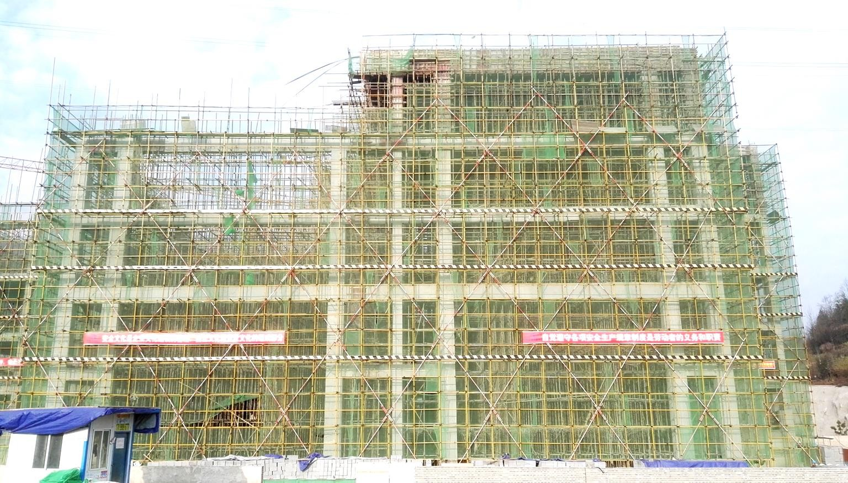
某工程模板支架27.5m高度

Slide 22
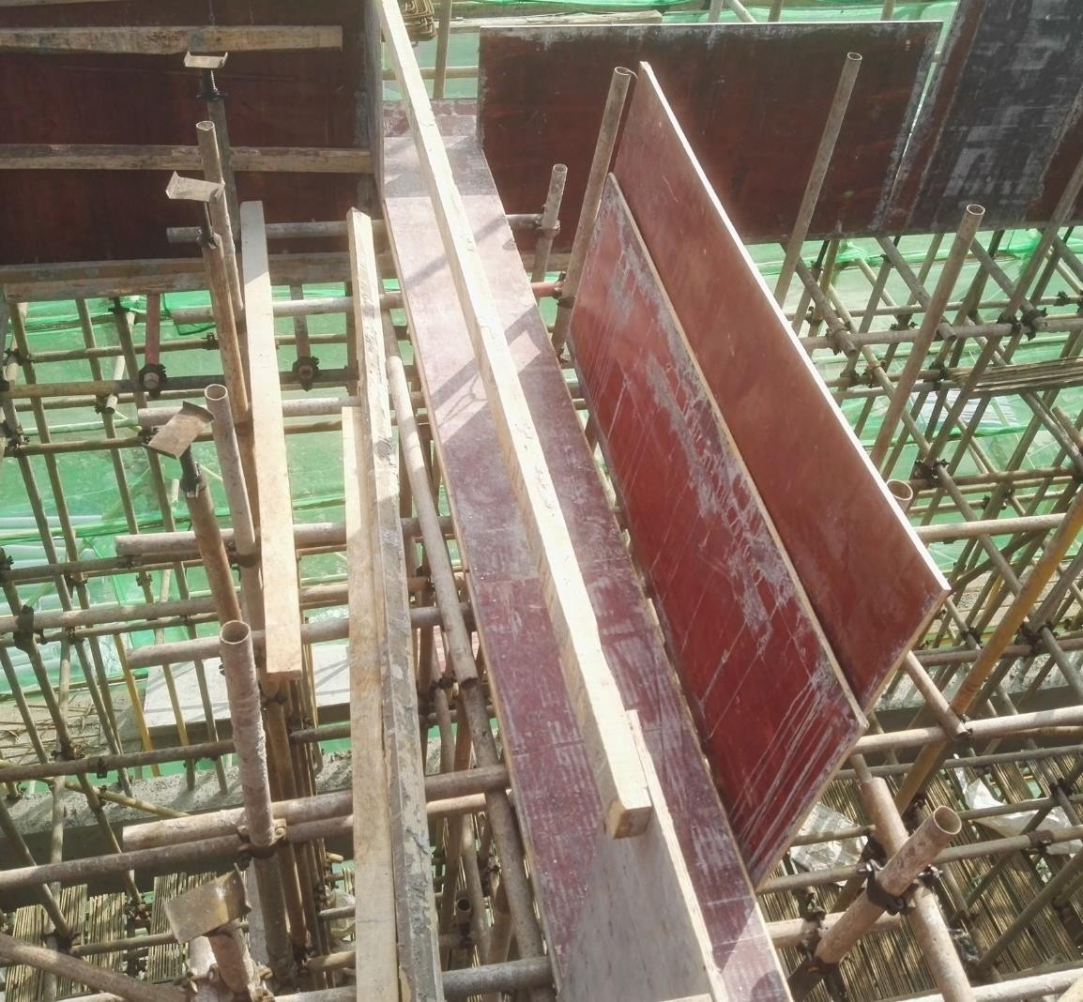
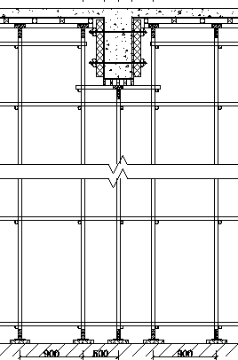
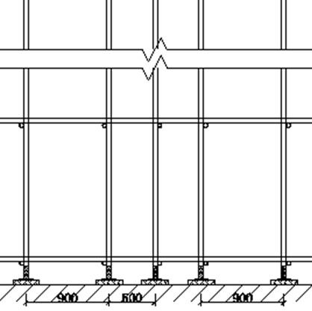
现场梁1 梁底立杆垂直偏差130mm，质量整改!
27500

Slide 23
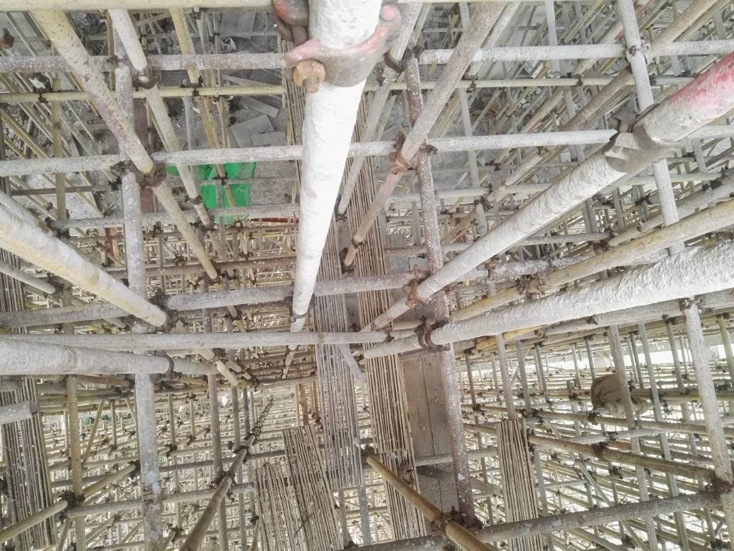
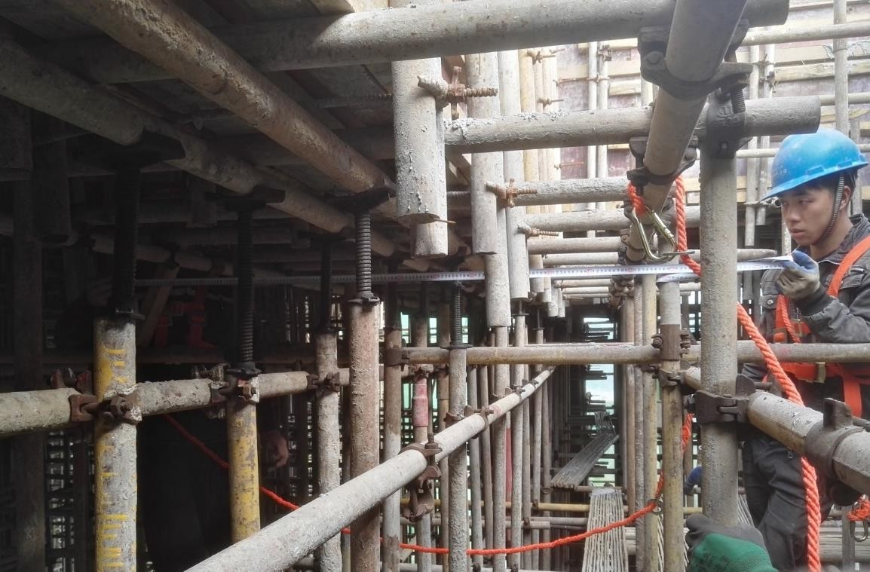
梁底实际只有1 根立杆承重十 分危险！
梁底设计两根立杆，实际只有1根。 后加1根立杆2.5m长没有落地，其
现场梁2
梁底立杆检测
轴向力转移给单根立杆，十分危险！

Slide 24
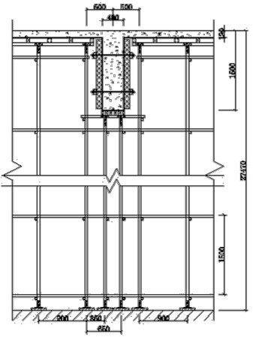
730
400 470
420 310
90
140 ¹
70
实际1600
27500
梁底两 根立杆变 成 1根受 力，十分 危险！

Slide 25
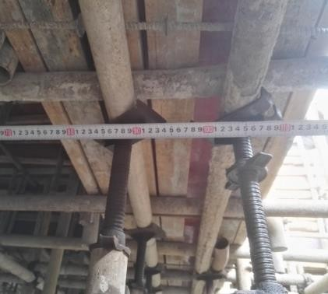
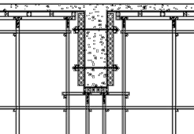
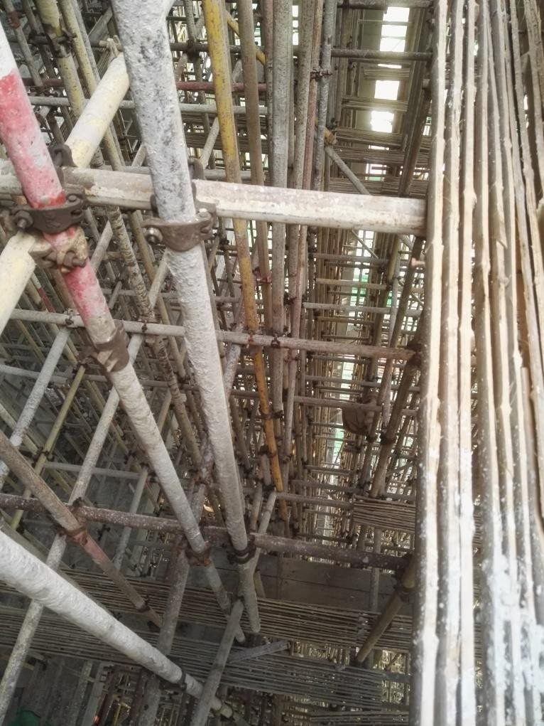
立杆偏差值
梁2：梁底
均大于50mm，
质量不合格！
两根立杆变 成 1根受力! 返工！
l_{D} l_{C}
l_{B}
l_{B}
梁底立杆设计尺寸
设计尺寸符号 | 设计尺寸 （mm） | 实测尺寸 （mm） | 偏差值 （mm）
梁底立杆 间距l_{D}(mm) | 300 | 170 | 130
梁两侧立杆 间距l_{C}(mm) | 1000 | 1600 | 600
板立杆 间距l_{B}(mm) | 900 | 700 ~1000 | 200 ~100
×

Slide 26
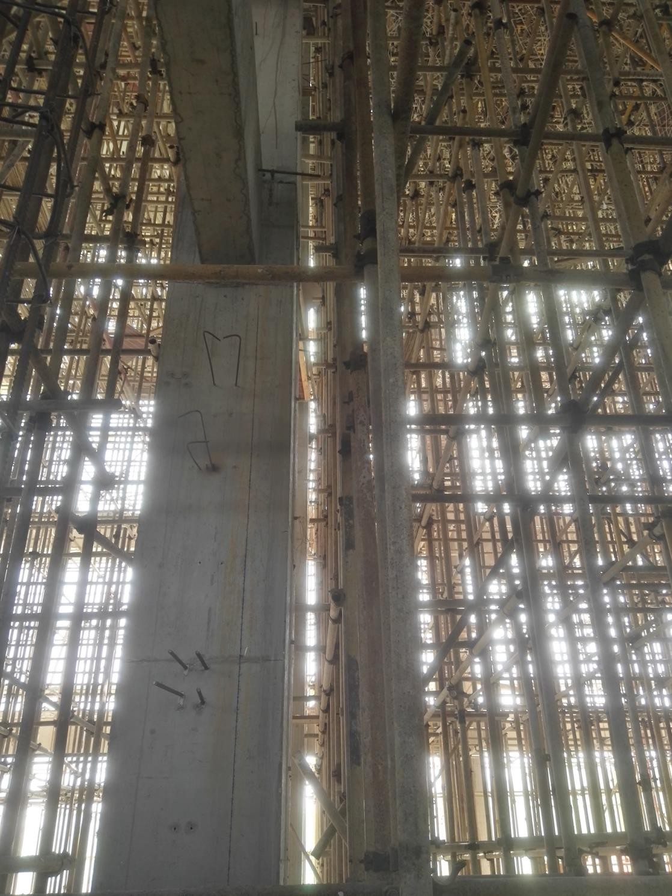
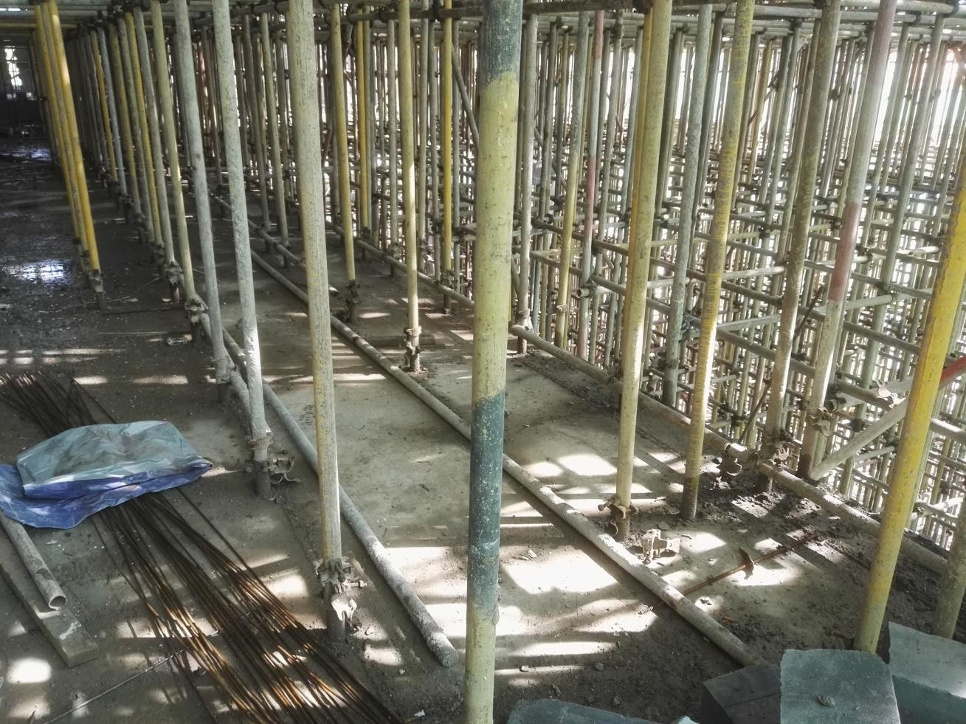
支架没有 连墙抱柱 ！
纵横水平 杆严重缺 失！

Slide 27
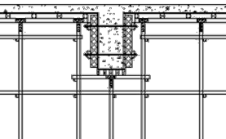
4根梁支架实测质量评价：
1、梁底下立杆间距偏差均大大超过
50mm,均不合格！
2、出现梁底下两根立杆有1根落 空的严重情况！
l_{D}
l_{D}
l_{B}
l_{C}
l_{B}
梁号 | 设计尺寸 符号 | 设计尺寸 （mm） | 实测尺 寸（mm） | 偏差值 （mm）
梁3 | 梁底立杆 间距l_{D}(mm) | 500 | 590 340 | 90 -160
 | 梁两侧立杆 间距l_{C}(mm) | 1000 | 930 | 70
 | 板立杆 间距l_{B}(mm) | 900 | 750 960 | 150 40
梁号 | 设计尺寸 符号 | 设计尺寸 （mm） | 实测尺寸 （mm） | 偏差值 （mm）
梁4 | 梁底立杆 间距l_{D}(mm) | 500 | 110 800 | 390 300
 | 梁两侧立杆 间距l_{C}(mm) | 1000 | 1220 | 220
 | 板立杆 间距l_{B}(mm) | 900 | 800 820 | 100 80

Slide 28
支架质量检查《混凝土结构工程施工规范》GB50666-2011的4.6.3条
1 检查梁下支架立杆间距的偏差不宜大于50mm,板下支架立杆间距的偏差不宜大于100mm；水 平杆间距的偏差不宜大于50mm。
2 检查支架顶部承受模板荷载的水平杆与支架立杆连接的扣件数量，采用双扣件构造设置的抗滑 移扣件，其上下应顶紧，间隙不应大于2mm。
3 检查支架顶部承受模板荷载的水平杆与支架立杆连接的扣件拧紧力矩，不应小于40N·m,且不 应大于65N·m；支架每步双向水平杆应于立杆扣接，不得缺失。

Slide 29
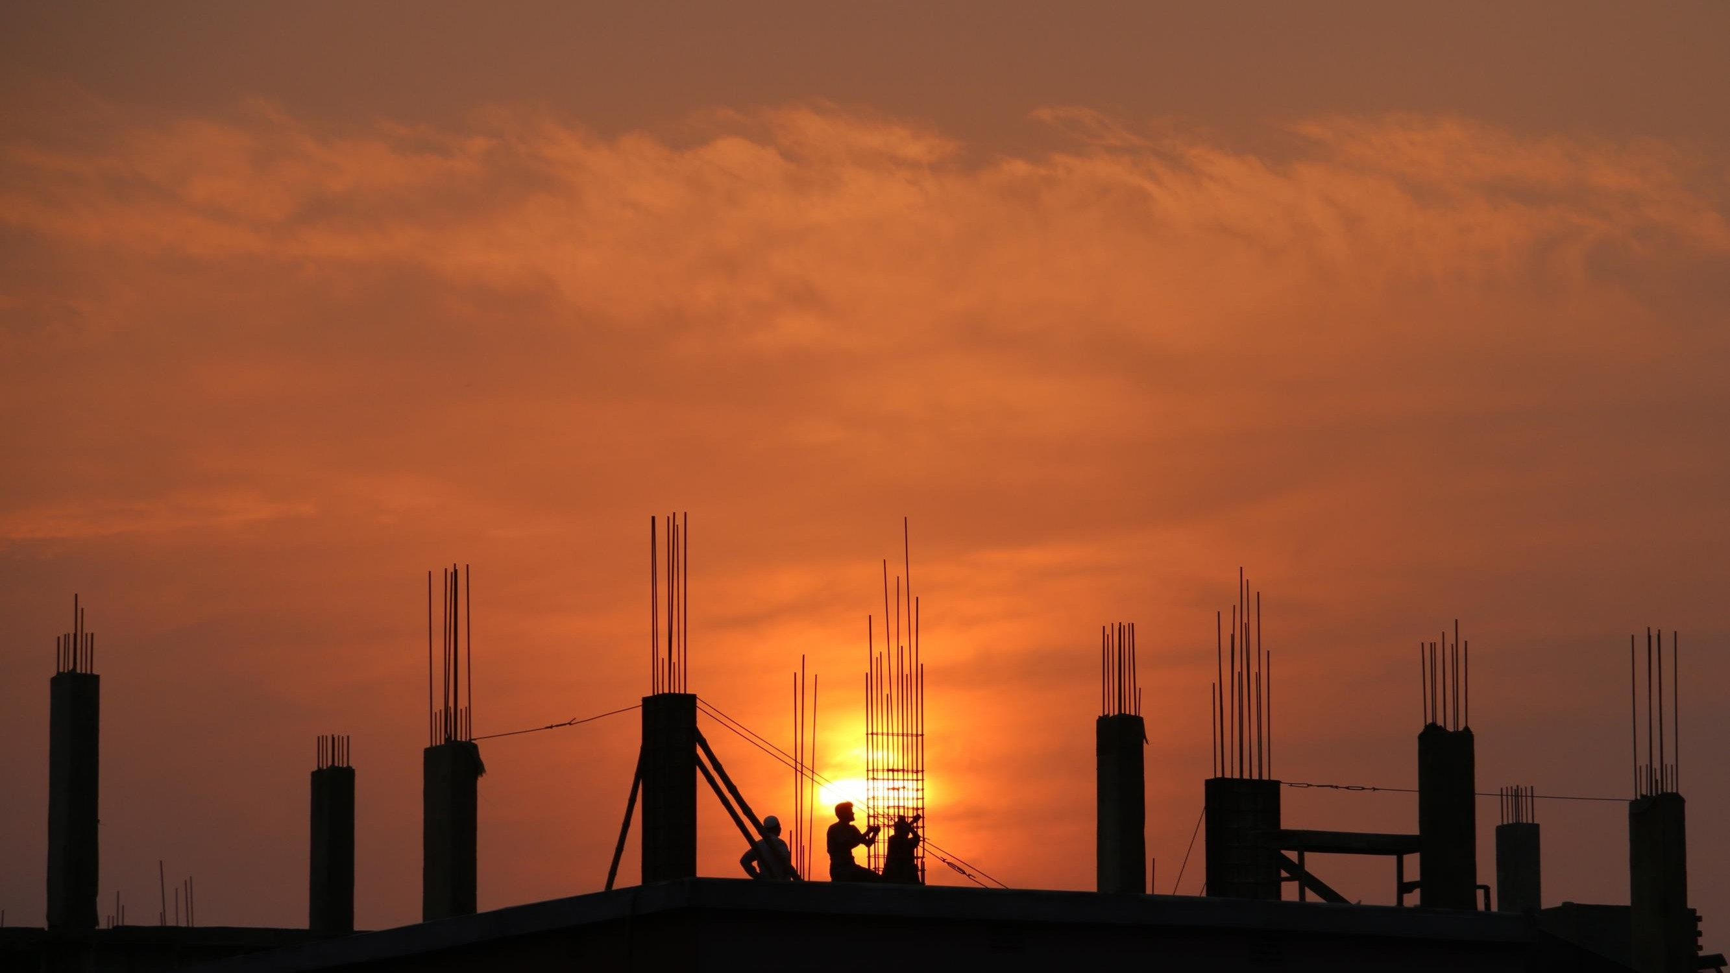
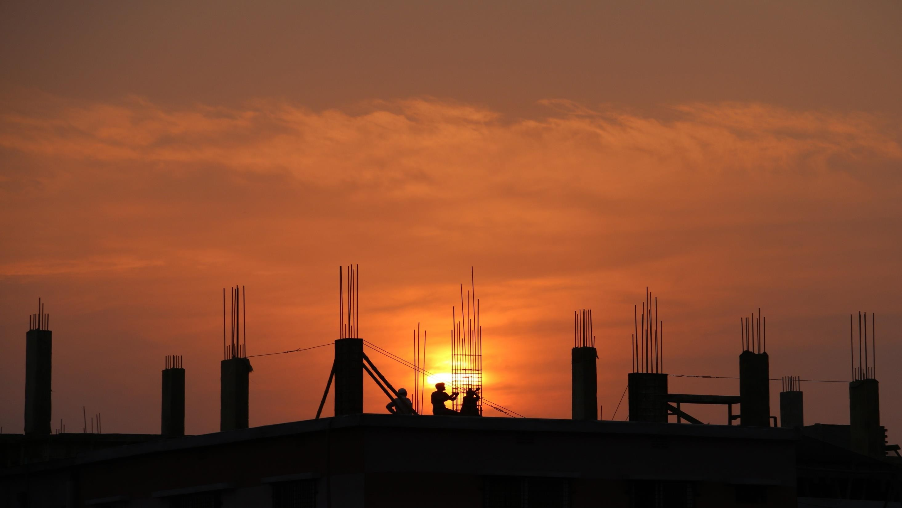
第四章
模板工程安全事故案例分析

Slide 30
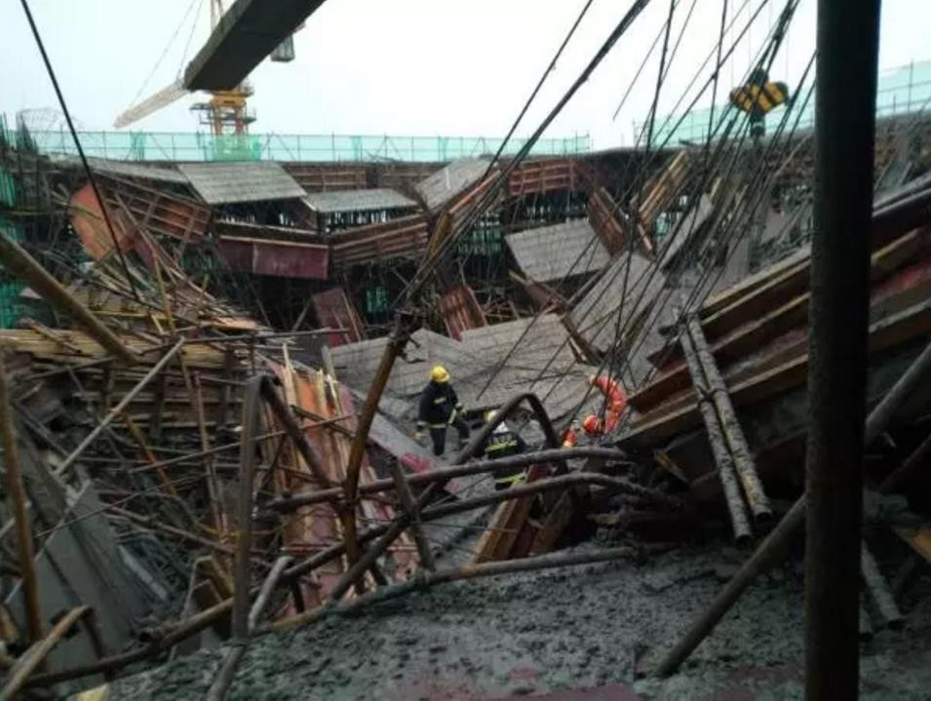
典型案例 ①
⚫ 2018年6月24日下午16:40时许，上海市奉贤区海湾镇海农公路-海兴路路口东南角的##项目售 楼处6层屋面混凝土浇筑过程中出现模架坍塌，坍塌面积约300平方米，现事故造成1人死亡，9 人不同程度受伤。

Slide 31
项目概况：
于2018年3月12日取得施工许可证，建筑面积75138平方米，其中地下建筑面积
13293平方米，工程包含7栋18层的单体建筑（5#-6#、8#-12#），一栋4层建筑（13#）， 一栋一层建筑（31#）和一栋6层建筑（32#）。32号楼（实际功能为售楼处）为事故发生 工程，设计为6层装配式建筑，事故发生部位在5层与6层的南侧挑空部位

Slide 32
事故发生经过：
6月24日上午6时30分，丰和公司泥工班组开始对海湾碧桂园32#楼6层进行混凝土浇筑， 浇捣方向为由北向南，泥工班组长陈磊带领泥工班共13个人负责具体的施工作业，其中1人
在楼下放料，12人在楼层上作业。由于泵车停靠在32#楼西侧20米左右的围墙外，泵车大臂 长度62米，在浇筑完整个6-F轴与9-A轴北侧部分后，泵车大臂无法覆盖到剩余部位，因此 在下午14时许，泵车移位到了32#楼的西南角继续作业，16时30分许，由于在靠近6-F轴的
部位，泵车大臂覆盖范围仍然有限，所以在7、E轴位置先堆了一部分混凝土，再将这些混凝 土往7-8、F轴那个方向推匀过去，就在混凝土振动棒振捣7-8轴间400mm×1300mm的F轴 混凝土梁时，该区域钢管支撑发生变形坍塌，叠合板和混凝土伴随坍塌滑落。当时坍塌区域
有10名泥工班组作业人员，有6人直接被叠合板掩埋，4人及时逃出受到了轻微擦伤。其余2
人由于在进行混凝土表面收光工作未坠落。

Slide 33
直接原因 ：
部分主梁、次梁梁底未按 “梁底每根立杆承担0.24m³混凝土的体积”的原则布置梁底立杆。 支模架的构件搭设未按上海市工程建设规范《钢管扣件式模板垂直支撑系统安全技术规程》
（DG/TJ08-16-2011）的规定执行，水平杆、剪刀撑局部缺失、扫地杆全部未设。由于以上诸多 问题的存在，当混凝土由西向东浇至于7-8轴间400mm×1300mm的F轴时，该梁底扣件失效，梁 底立杆失稳，而后梁侧立杆扣件失效，立杆失稳。F轴梁段垮塌进而拖动该梁西南已浇区域近210
㎡的模架坍塌。
解析：为何梁底每根立杆承担0.24m³，根据相关事故报告其梁底存在扣件传力，根据DG/TJ08-16-
2011（其他规范亦通）单扣件其抗滑能力在8kN，双扣件其能力为12kN，但是考虑扣件本身腐蚀等因 素一般要对荷载进行一定折减，故很多规范规定扣件传力立杆规定取值不大于12kN，特别是超危工程规 定在10kN。

Slide 34
间接原因
建设单位盲目赶工催进度，压缩工期。建设单位为完成32#楼6月30日结构封顶的预期目标，在受到停 工影响（3月21日至4月4日被安质监站责令停工）后未根据有关规定提出保证工程质量和安全的技术措施 和方案，反而要求施工单位以进度为先，导致模架在尚未完成验收手续的情况下进行浇筑。
施工单位施工组织不规范，安全制度不落实。施工单位未认真严格落实国家和本市有关建筑工程、安全 生产的管理制度和措施；高模板支架搭设作为危险性较大的分部分项工程未按专项施工方案组织实施；未 按有关规定如实向建筑主管部门告知危险性较大分部分项工程；违反混凝土浇筑作业有关规定，在尚未完 成模架验收手续的情况下进行混凝土浇筑；对模架搭设现场作业人员安全教育培训不到位。
监理单位监理不到位。监理人员履行职责不到位，未及时发现高支模项目存在的安全隐患，监管不到位。
劳务分包单位对作业人员现场管理不到位。劳务分包单位未认真落实本单位安全生产主体责任，安全教 育培训不到位；对模架搭设现场作业人员安全技术交底不到位；未督促现场作业人员按照方案规定的技术 要求进行施工。

Slide 35
责任处罚：
黄**，中天公司项目负责人。作为施工单位项目负责人，对事故发生负有直接领导责任， 建议移送公安机关处理。
王**，中天公司生产经理。作为现场直接负责验收和联系混凝土泵站的责任人对事故发生
负有直接责任，建议移送公安机关处理。
夏**，中天公司项目安全员。作为项目专职安全生产管理人员对事故发生负有直接责任，
建议移送公安机关处理。
解析：住建部令[2018]第37号第十七条 项目专职安全生产管理人员应当对专项施工方案实施情况进行现 场监督，对未按照专项施工方案施工的，应当要求立即整改，并及时报告项目负责人，项目负责人应当及 时组织限期整改。

Slide 36
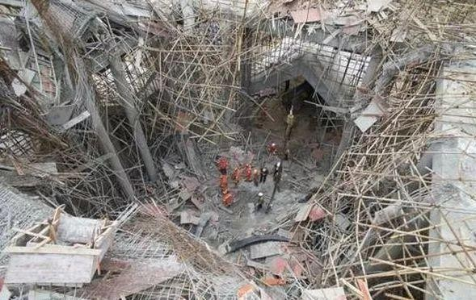
典型案例
⚫ 2017年3月27日14时35分， 湖北省麻城市五脑山国家森 林公园仙山牡丹博览园水上 乐园综合楼工程（以下简称 事故工程）施工现场发生一 起模板支架坍塌较大事故， 造成施工人员9人死亡，6人 受伤。直接经济损失900万 元。

Slide 37
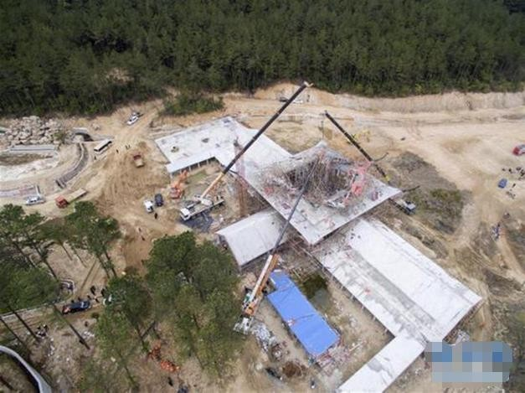
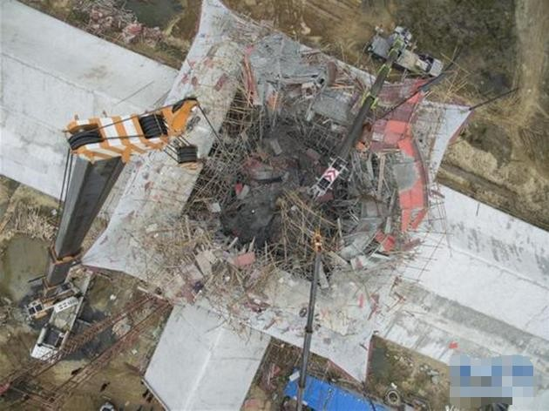
典型案例

Slide 38
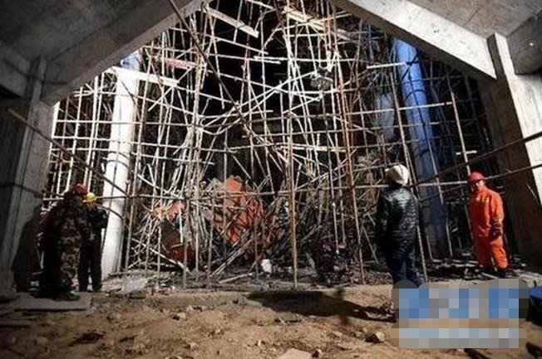
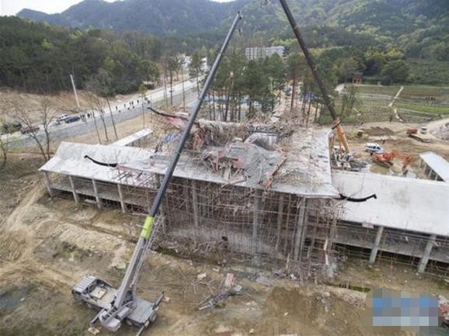
典型案例

Slide 39
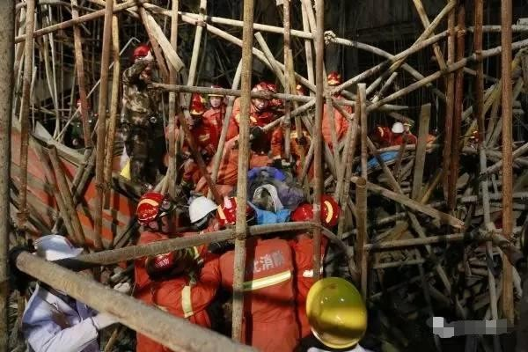
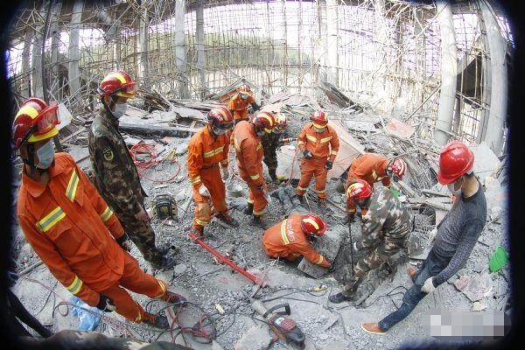
典型案例

Slide 40
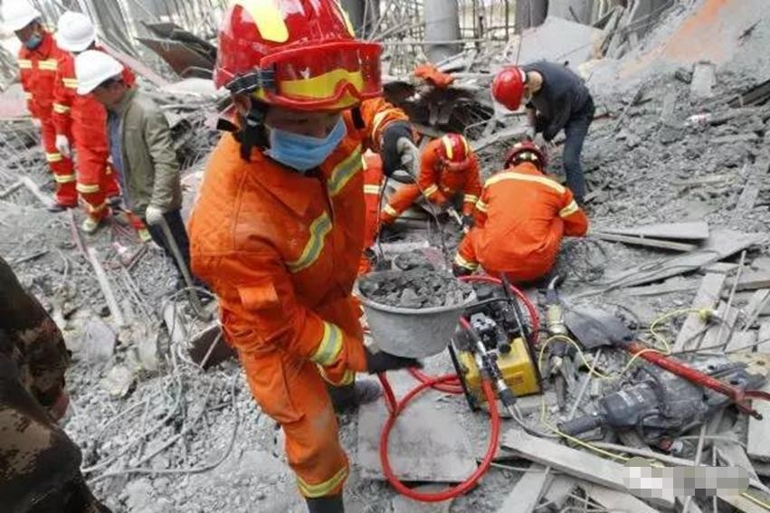
典型案例

Slide 41
事故发生经过
2016年11月事故工程塔楼屋顶模板支架系统搭设完毕。
2017年1月24日除塔楼11m标高以上部分梁柱及屋顶混凝土未浇筑外，其他结构工程全部完成。事故 工程因资金问题和邻近春节等原因停工。2月28日，麻城市住建局建设市场管理监察中队执法人员鲍 城建到事故工程现场查看，发现工程停工后即离开。
2017年3月下旬郑**、邹**、姜**等经过协商，决定事故工程复工。3月25日，姜**让姜**通知相关人 员复工；3月26日，伍**安排颜宏和、库**到施工现场将模板及支架进行了检查加固；3月27日8时许， 周*组织17人到现场开始浇筑混凝土，14时35分发生了模板支架坍塌事故。截止事故发生时
事故工程无监理单位，未按相关法律法规要求办理土地审批、规划、招投标、勘察设计、图纸审查、
施工许可、质量安全监督等手续。

Slide 42
事故发生经过
3月27日8时许，周*组织人员开始浇筑塔楼屋顶混凝土，浇筑顺序自西南角、西北角、东北角、东南角 顺时针依次浇筑框架柱和梁，然后浇筑塔楼屋顶屋面井字梁，最后自塔楼屋顶正中顶端向四周浇筑屋面 板。
塔楼屋顶总浇筑作业面积约225㎡（15×15），梁、板钢筋模板重15.3吨，混凝土浇筑量为160m3，事 发时浇筑混凝土132 m3，约316.8吨，事发时作业面施工总荷载为14.46KN/㎡。现场浇筑方式为泵送 混凝土，输送设备为一台汽车泵，振捣设备为两台震动泵。塔楼屋顶浇筑共有18人作业，散布在屋顶四 个坡面的多个部位，其中混凝土浇筑工16人，木工2人。
27日12时30分，18名施工人员完成框架柱、梁混凝土浇筑后即午间休息；13时30分，15名施工人员
（另外3人未上塔楼屋顶）继续浇筑屋面井字梁和屋面板；14时35分，框架柱、梁浇筑完成，屋面井字 梁浇筑基本完成；在进行第14车混凝土的浇筑时（10m3/车，总混凝土浇筑量约132m3），东南角模 板突然出现坍塌，随即整个模板支架系统快速向中部塌陷，所有屋顶施工人员随坍塌的混凝土、钢筋及 模板支架系统一同坠落，并被坍塌物掩埋。

Slide 43
管理原因
一是企业及五脑山管理处（事业单位）安全生产主体责任不落实。
二是政府及相关监管部门未认真履行安全监管责任。
直接原因
⚫ 模板支架搭设不符合规范要求，架体承载力不足以承载施工荷载，搭 设模板支架所用的钢管和扣件等材料质量不合格，混凝土浇筑工序不 当。逐渐增加的荷载超过模板支架的承载能力，导致模板支架失稳坍 塌，人员坠落，造成伤亡。

Slide 44
司_{事}法_{故}机关_{处}已采_{理}取措施的人员:
郑**，1962年4月6日出生，仙山牡丹公司法定代表人，2017年3月28日，麻城市公安局以涉嫌重大责
任事故罪对其立案侦查。
王**，1957年8月7日出生，源瑞佳公司法定代表人，2017年3月31日，麻城市公安局以涉嫌重大责任
事故罪对其立案侦查。
姜**，1956年1月3日出生，事故工程主要承建人，2017年3月27日，麻城市公安局以涉嫌重大责任事 故罪对其立案侦查。
邹**，1956年12月28日出生，事故工程主要承建人，2017年3月27日，麻城市公安局以涉嫌重大责任
事故罪对其立案侦查。
朱**，1962年1月23日出生，事故工程主要承建人，2017年3月27日，麻城市公安局以涉嫌重大责任
事故罪对其立案侦查。
姜**，1964年3月27日出生，事故工程现场施工组织人员，2017年3月27日，麻城市公安局以涉嫌重
大责任事故罪对其立案侦查。
姜*，1987年6月3日出生，事故工程材料采购与质量把关人员，2017年3月27日，麻城市公安局以涉 嫌重大责任事故罪对其立案侦查。
伍**，1971年10月4日出生，事故工程脚手架搭建人员，2017年3月27日，麻城市公安局以涉嫌重大
责任事故罪对其立案侦查。
余**，1967年12月26日出生，事故工程脚手架搭建人员，2017年3月27日，麻城市公安局以涉嫌重大
责任事故罪对其立案侦查。

Slide 45
事故处理
周*，1981年7月13日出生，事故工程混凝土工程带班人员，2017年3月27日，麻城市公安局以涉 嫌重大责任事故罪对其立案侦查。
尹*，中共党员，2007年7月至事故发生，由麻城市委组织部聘任为五脑山管理处副主任（正股 级），负责仙山牡丹博览园项目。2017年4月27日，麻城市人民检察院以涉嫌玩忽职守罪对其立案 侦查。
胡**，中共党员，2004年2月至2016年11月任麻城市五脑山林场场长，2008年至2016年11月兼任 五脑山管理处主任（正科级），2016年11月至事故发生，任麻城市林业局正科级干部，麻城市第九 届人大代表。2017年5月19日，黄冈市人民检察院以涉嫌玩忽职守罪对其立案侦查。
张**，中共党员，2016年11月至事故发生，任五脑山管理处主任（正科级）。2017年5月19日，
黄冈市人民检察院以涉嫌玩忽职守罪对其立案侦查。
杨*，中共党员，2015年4月至事故发生，任麻城市住建局建设市场管理监察中队副中队长。2017
年4月27日，麻城市人民检察院以涉嫌玩忽职守罪对其立案侦查。
董**，中共党员，2015年10月至2017年3月任麻城市城乡规划监察大队原直属中队负责人，2017 年3月4日至事故发生，任麻城市城乡规划监察大队案件督查室主任。2017年5月19日，黄冈市人民 检察院以涉嫌玩忽职守罪对其立案侦查。
陈**，中共党员，2013年1月至事故发生，任麻城市国土局龙池桥国土所所长、党支部书记。
2017年4月27日，麻城市人民检察院以涉嫌玩忽职守罪对其立案侦查。

Slide 46
事故处理
实施行政处罚、行政处理的企业相关人员:
郑**，仙山牡丹公司法定代表人，未履行安全生产管理职责，对事故负直接责任，其行为涉嫌犯 罪，司法机关已移送审查起诉，建议依据《中华人民共和国安全生产法》自刑罚执行完毕的5年内 不得担任任何生产经营单位的主要负责人，并由黄冈市安监局对其处上一年年收入百分之四十的罚 款。
王**，源瑞佳公司法定代表人，未履行安全生产管理职责，对事故负直接责任，其行为涉嫌犯罪，
司法机关已移送审查起诉，建议依据《中华人民共和国安全生产法》自刑罚执行完毕的5年内不得
担任任何生产经营单位的主要负责人，并由黄冈市安监局对其处上一年年收入百分之四十的罚款。
3、施**，中南勘察设计院职工，项目主体工程设计人员。在该项目实施过程中，设计人员在业主单 位未提供地勘报告、不符合法定程序的情况下私自承揽业务，也未按照要求进行图纸审查，违反职 业规定违规设计，建议由建设行政主管部门和所在单位给予其相应的处理。
46

Slide 47
事故处理
实施党纪、政务处分和组织处理的人员:
1.丁**，中共党员，事业编制，2014年3月至今任五脑山管理处总支委员、副主任（副科级），
2015年2月至今分管土地工作（其间，2016年2月至8月因车祸在家休养），2017年2月20日后还分 管安全生产工作。丁如寿作为五脑山管理处副主任分管土地工作期间，在仙山牡丹公司建设综合楼 工程前，未组织办理该工程的国有土地使用权证；分管安全生产工作后，未组织对综合楼工程建设
开展安全生产检查，未发现工程建设中存在安全隐患，对事故发生负有直接责任。根据2016年《中
国共产党纪律处分条例》第二十八条、《事业单位工作人员处分暂行规定》第十七条第一款第九项
的规定，建议给予丁如寿撤销五脑山管理处总支委员、副主任职务处分，按科员安排工作。

Slide 48
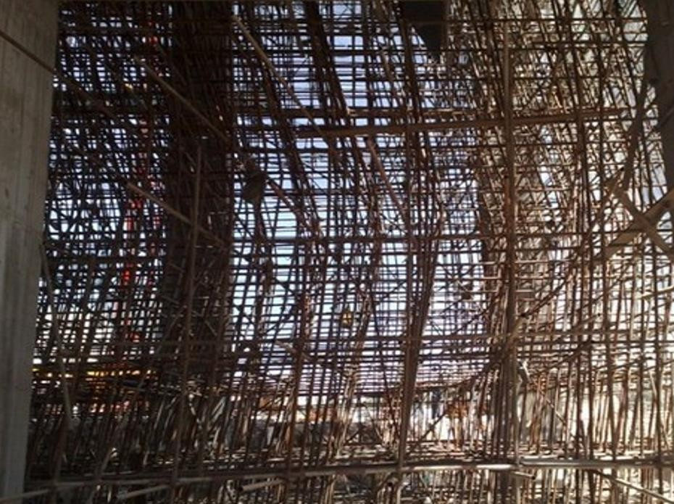
典型案例
2013年3月21日20时30分，
**财富广场工程在浇筑主 楼中庭5层屋面梁柱混凝 土过程中，模板支撑系统 失稳坍塌，造成8人死亡，
6人受伤。

Slide 49
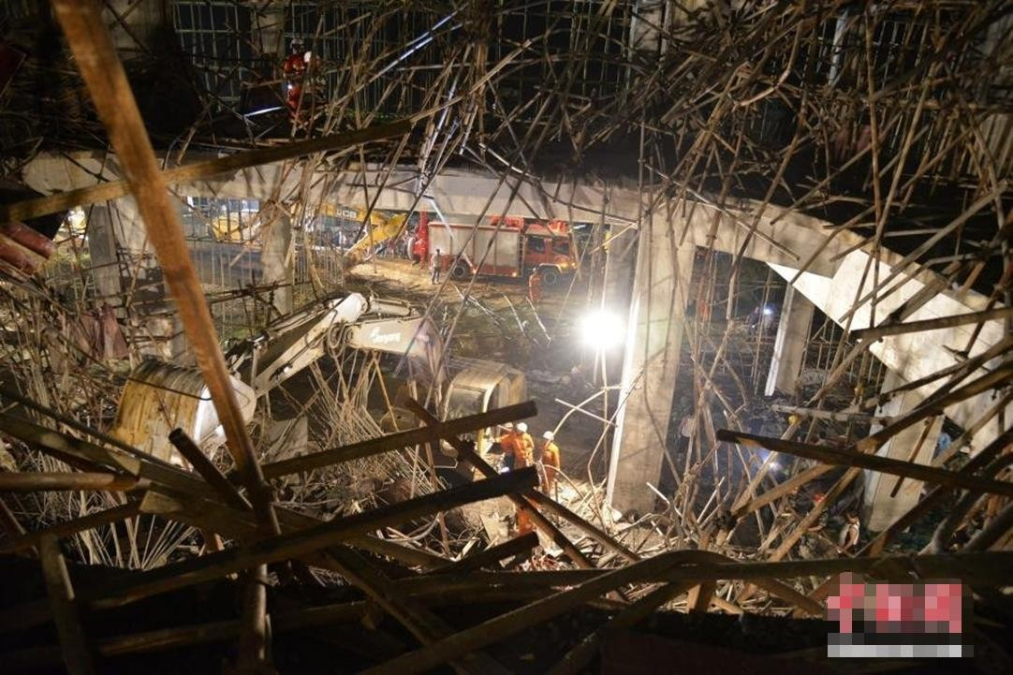

Slide 50
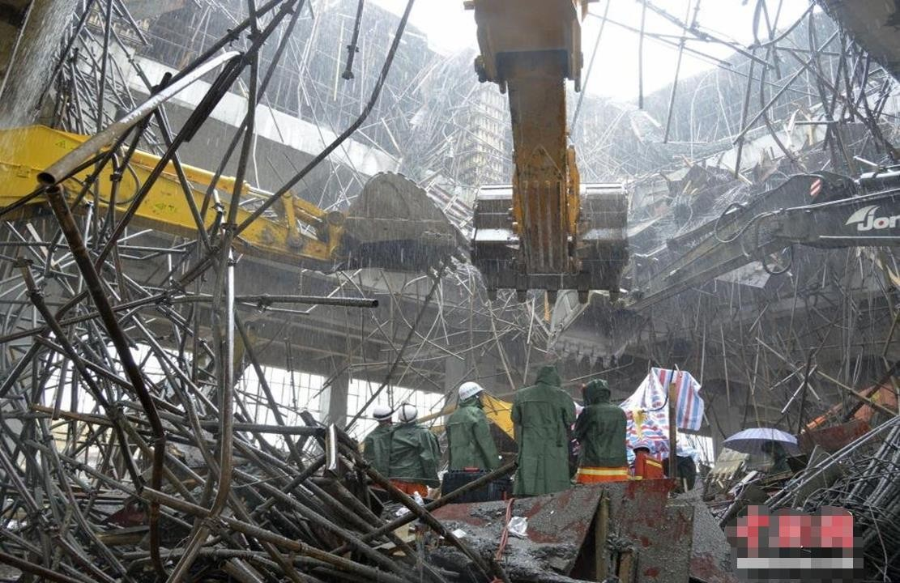

Slide 51
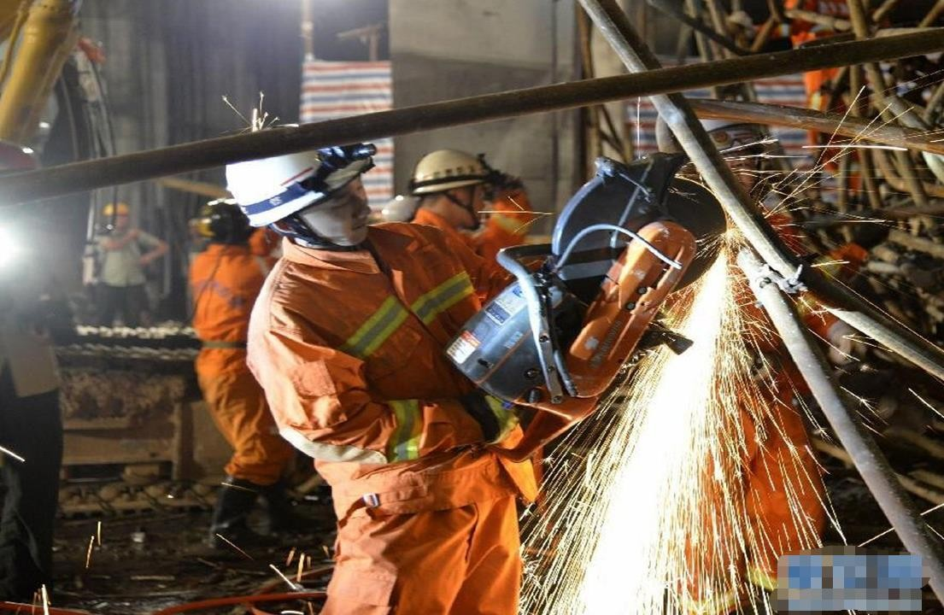
51

Slide 52
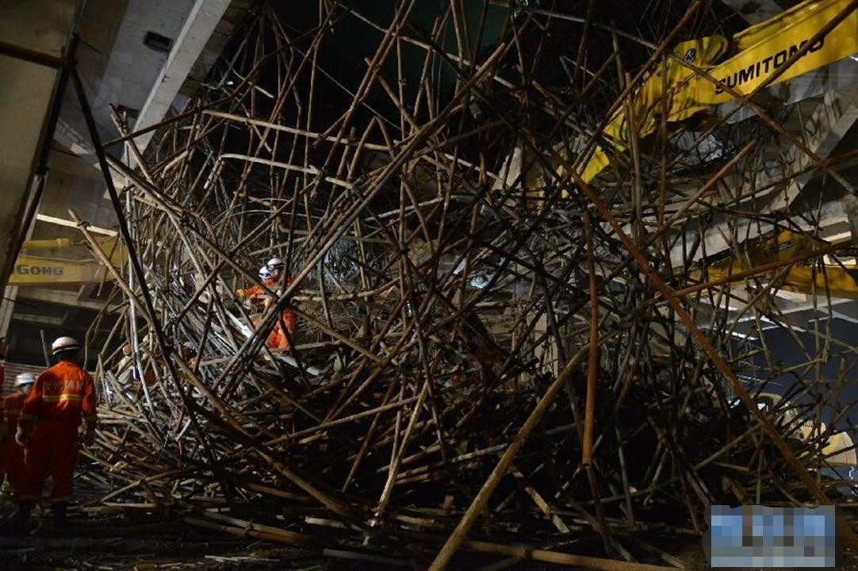

Slide 53
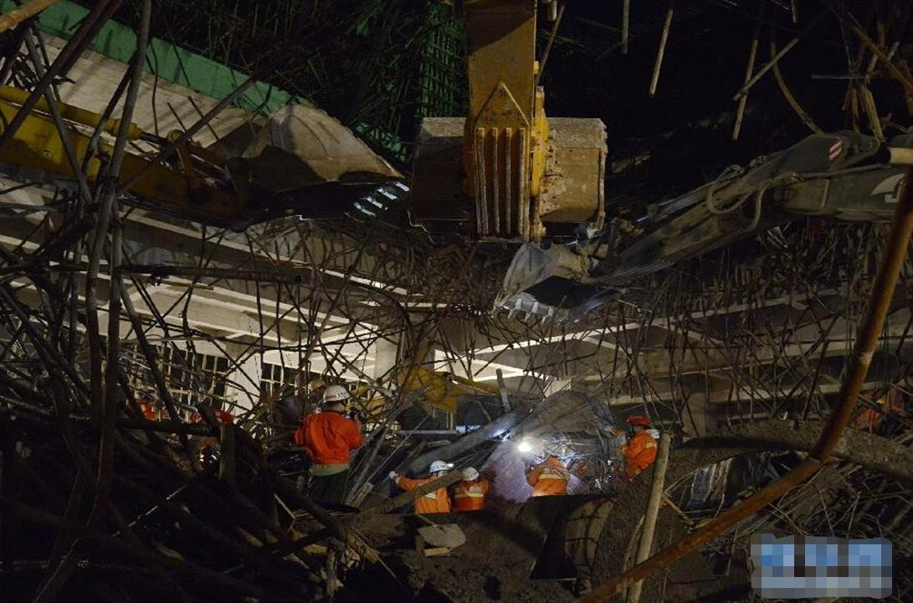

Slide 54
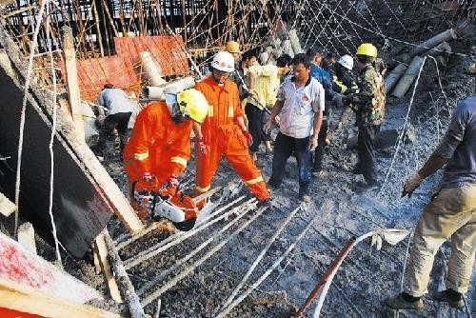

54

Slide 55

55

Slide 56
事故发生经过
2013年3月20日, 项目部会同建设单位、监理单位、桐城市建筑质量监督站对该事故 发生部位的模板及支撑架、钢筋进行验收。在没有认真核对、未形成文字意见的情况 下，口头达成次日浇筑混凝土的意见。
3月21日7时40分，项目部技术负责人安排工人到主楼屋面浇筑屋面梁柱板。
3月21日18时左右，施工现场有人听到支撑架体有异响，未做检查便安排施工人员在
24轴梁附近东北向1米左右一次性倾倒约7立方米混凝土。
3月21日20时30分，中庭已浇筑混凝土部位的支撑系统发生垮塌，正在屋面作业的14
名工人随已浇筑的钢筋混凝土和部分坍塌的模板支架坠落。

Slide 57
间接原因
支撑系统失稳破坏是造成此次事故的直接原因。
直接原因
安徽**集团百货有限公司未批先建、违法建设；安全管理职责不落实； 多次变更工程设计，增加工程量而不相应变更工期，导致施工单位为 抢工期盲目组织施工。
安徽省**集团建筑安装有限公司现场管理混乱，项目管理失控。
江苏**项目管理有限公司未认真履行项目监理职责，工程监理工作失
控。
……

Slide 58
事故处理
**财富广场“3.21”较大建筑坍塌事故相关责任人已被处理，项目经理、 项目技术负责人、 总监理工程师、质监站质检员分别移送司法机关追 究刑事责任。
58

Slide 59

典型案例
2010年3月14，贵阳国 际会议展览中心工程 B2-C2展览厅之间的连 廊工柱和梁板时，模板
支撑体系发生局部垮塌。
事故共导致7人死亡，
19人受伤。

Slide 60



Slide 61


Slide 62


Slide 63


Slide 64


Slide 65


Slide 66



Slide 67


Slide 68

第五章
模板支模系统失效因素分析

Slide 69
支模架体系失效因素分析
模板支架体系失效
设计方面
施工方面
计算理论不完善
设计方案不当
搭设方面
材料方面
计算错误
荷载取错
施工管理
超载
主要责任人：总工程师、项目部技术负 责人、项目总监、监理
主要责任人：项目经理、施 工员、安全员、监理

Slide 70
事故原因分析
不按规定编制模板工程安全 专项施工方案或不按施工方
案搭设模板支撑体系；
监理单位现场监管不力，对 方案编制不审核，对模板支 撑体系不验收；
建设主管部门对模板工程没 有实行有效的监管。
施工现场管理不到位
模板支撑搭设不规范
钢管和扣件质量低劣
专项方案编制不合理

Slide 71



Slide 72




Slide 73
事故原因分析
现场施工人员不按支撑体系的构造 要求进行搭设，缺少剪刀撑和扫地 杆，使得支撑体系的整体稳定性无 法保证；
不重视模板支撑立杆底部的构造处 理，雨季施工地基产生明显的不均 匀沉降，导致模板支撑产生较大的 次应力，极易发生垮塌。
施工现场管理不到位
模板支撑搭设不规范
钢管和扣件质量低劣
专项方案编制不合理

Slide 74



Slide 75


Slide 76



Slide 77



Slide 78






Slide 79
◼ 支架稳定
《建筑施工安全检查标准》JGJ59-2011
表B.12：
立杆伸出顶层水平杆的长度超过规范要求，每处扣2分
《扣件式钢管模板支架可调支托试验》——刘 莉，王 博，吴金国，赵东旭（基金项目： JGJ162—2008，
沈阳建筑大学土木工程学院）

Slide 80
立杆、横杆间距过大且超载使用导致立杆失稳
脚手架的临界荷载随立杆横距加大而降低，由1.2m增加到
1.5m时临界荷载将下降11.35%
步距由1.2m增加到1.8m时临界荷载将下降26.1%
（数据皆为实验所得）

Slide 81



Slide 82



Slide 83



Slide 84



Slide 85


Slide 86
事故原因分析
目前由于钢管、扣件生产及流通领域存在 诸多问题，导致施工现场使用的钢管和扣 件多为质量不合格产品，如钢管壁厚达不 到规范要求，钢管的平直度较差, 一些钢管 已明显弯曲等，致使模板支撑承载能力明 显降低。
杭州生产钢管、扣件的厂家较少，杭城建 筑工地的钢管、扣件一般都来自河北唐山， 而且多数是租用，虽然一直在进行整治， 但要从源头有效治理尚有一定难度。
施工现场管理不到位
模板支撑搭设不规范
钢管和扣件质量低劣
专项方案编制不合理

Slide 87


Slide 88


Slide 89


3.3.1 可调托撑及可调底座的螺杆外径不得小于36mm，
直径与螺距应符合现行国家标准《梯形螺纹 第2部分：直 径与螺距系列》GB/T5796.2和《梯形螺纹 第3部分：基 本尺寸》GB/T5796.3的规定。
    可调托撑的螺杆与支架托板焊接及可调底座的螺杆
与底板焊接应牢固，焊缝高度不得小于 6mm；螺杆与螺
母旋合长度不得少于 5 扣，螺母厚度不得小于
30mm。
    可调托撑受压极限承载力不应小于 50kN。
    可调托撑支托板侧翼高不宜小于 30mm，侧翼外皮 距离不宜小于 110mm，且不宜大于 150mm。支托板长 不宜小于 90mm，板厚不应小于 5mm。
    可调底座的底板长度和宽度均不应小于 150mm， 厚度不应小于 5mm。
直径要求36毫 米，实际测量 只有28毫米。

Slide 90


Slide 91



Slide 92


Slide 93
1、 脚手架钢管质量存在缺陷 ：
  扣件式钢管脚手架钢管规格为Φ48X3.6mm (JGJ130-2011 3.1.1条)
商家减薄至3．2~2．75mm
  我国专业脚手架厂很少，生产工艺落后，技术水平低，产品质量很难 保证。
2 、壁厚较小所导致的锈蚀
目前钢管生产厂基本上都生产壁厚为3．2mm以下的钢管，如果再经多 年施工应用，钢管锈蚀使壁厚减薄，这些钢管都将是脚手架安全的隐患。

Slide 94


3.1.2 模板支架宜采用φ48.3×3.6mm的钢管，壁厚不得小于3.24mm；也可采用
φ48×3.5mm的钢管，壁厚不得小于3.0mm。同一模板支架应采用同一规格的钢管。
要 求 壁 厚
3.5mm的钢管
实际厚度不足
2.8mm。
要求壁厚
3.5 毫米的
钢管只有
2.8毫米。

Slide 95




钢管壁厚与三年前的调 查结果相比，钢管最薄 壁厚从2.5降到了2.01mm， 壁厚离散程度加大，平 均壁厚呈下降趋势。

Slide 96


Slide 97
一些施工企业编制的施工方案荷 载计算有误；荷载组合未按最不 利原则考虑；
施工现场管理不到位
模板支撑搭设不规范
钢管和扣件质量低劣
专项方案编制不合理
对泵送混凝土引起的动力荷载在 设计计算中估计不足等，造成模 板支撑体系的安全度大幅度下降。
……

Slide 98

第六章
模板工程习惯性安全隐患汇总

Slide 99
习惯性安全隐患
序号 | 常见表现
1 | 不编制方案，任由工人凭经验搭设
2 | 按一般满堂脚手架做法搭设重载和高大支架
3 | 不对进场材料进行检查验收
4 | “来者不拒”，使用不合格、有变形和缺陷的材料
5 | 不设扫地杆或设置过高
6 | 不控制立杆的伸出长度
7 | 不控制可调支座丝杆的直径和工作长度
8 | 立杆采用搭接接长
9 | 临时加设悬空（连在横杆上）支顶立杆
10 | 横杆直接承传重型梁板荷载

Slide 100
习惯性安全隐患
序号 | 常见表现
11 | 相接架体构架尺寸不配合，横杆不能拉通
12 | 随意去掉构架结构横杆和斜杆（剪刀撑）
13 | 节点未按规定要求装设和紧固
14 | 立杆底部不设座、垫，部分立杆悬空或不稳
15 | 架体垂直和水平偏差过大
16 | 随意改变浇筑工艺和程序
17 | 在局部作业面上集中过多的人员和机具
18 | 盲目使用、随意增加架面荷载
19 | 未经监理同意，就进行搭设和浇筑
20 | 不设专人进行搭设和浇筑安全监护

Slide 101
欢迎大家批评指正！谢谢大家！

